Slide 1
МОУ СОШ №1 р.п. Дергачи Творческий проект
«Пластилинография»
Выполнил ученик 4 «а» класса
Абдуллин Руслан Раисович
Руководитель: Бикмухаметова Э.Ф.
2022 г.

Slide 2
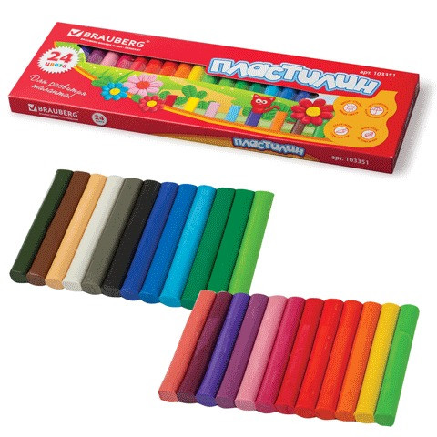
Цели и задачи
Понять для чего нужен пластилин
Ознакомиться из чего состоит пластилин
Узнать кто придумал пластилин
Изучить виды пластилина
Ознакомиться с различными свойствами пластилина.
Выполнить практическую работу, используя полученные умения и знания.

Slide 3
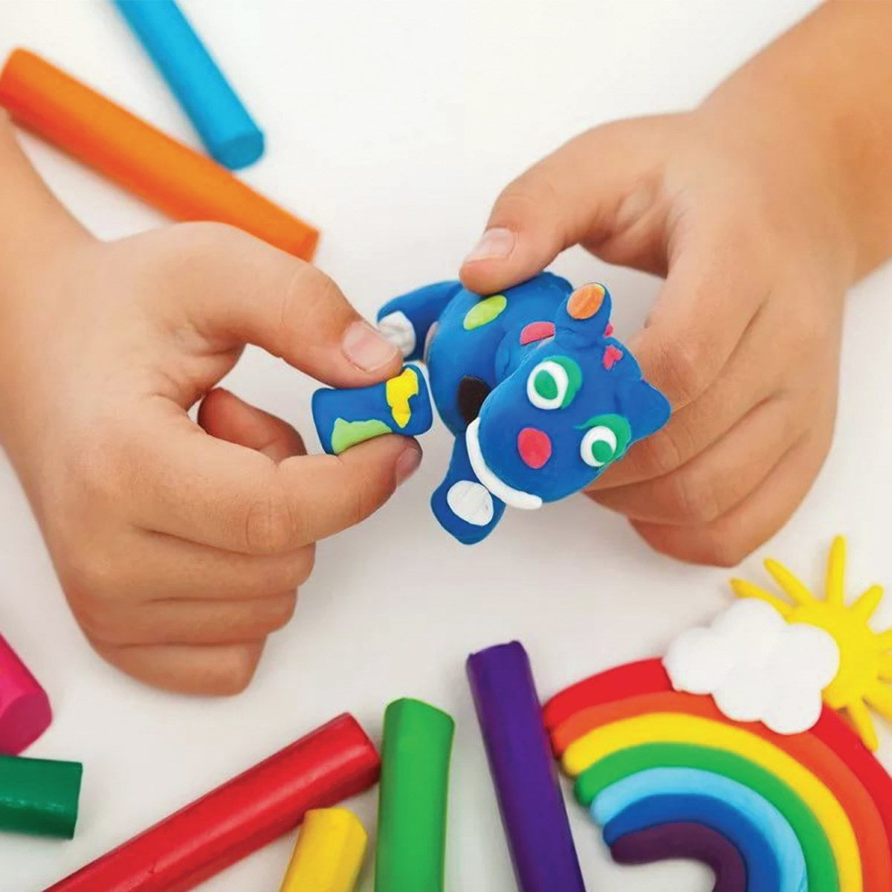
Что такое пластилин?
• Пластилин – материал используемый при работе на уроках технологии и в свободное время, состоящий из различных добавок: жир, воск, глина, красители и другие вещества, препятствующие высыханию.
Игры с пластилином способствуют развитию мелкой моторики рук, фантазии, усидчивости.

Slide 4

Кто придумал пластилин? И зачем…
• Производство пластилина началось в 1900 году в Германи. К тому моменту в него уже стали добавлять красители, что позволило сделать его разноцветным
Пластилин был придуман в 1897 году в Англии преподавателем школы искусств Уильямом Харбуттом. Он хотел изобрести материл, который бы, в отличие от глины, не высыхал. Его пластилин практически не сох и не прилипал к рукам.

Slide 5
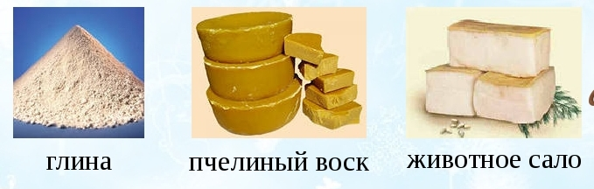
Слово пластилин произошло от итальянского слова plastilina, и от греческого plastós, что означает лепной .
В состав изначально входил очищенный и размельчённый порошок глины с добавлением натурального или минерального воска, сала и других веществ.

Slide 6
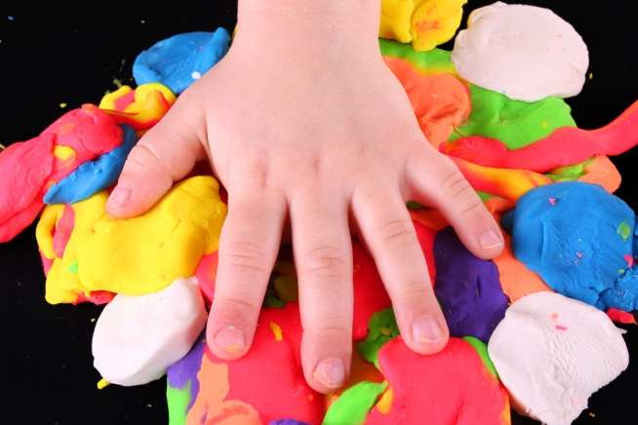
Состав современного пластилина
Глина, мелко помолотая
Воск
Жир
Красители
Вазелин и т.д.

Slide 7
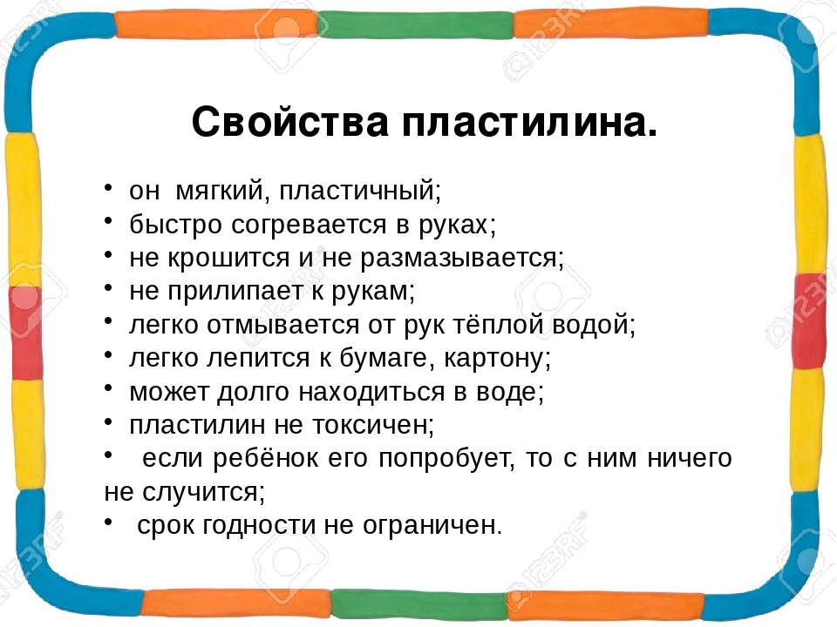

Slide 8
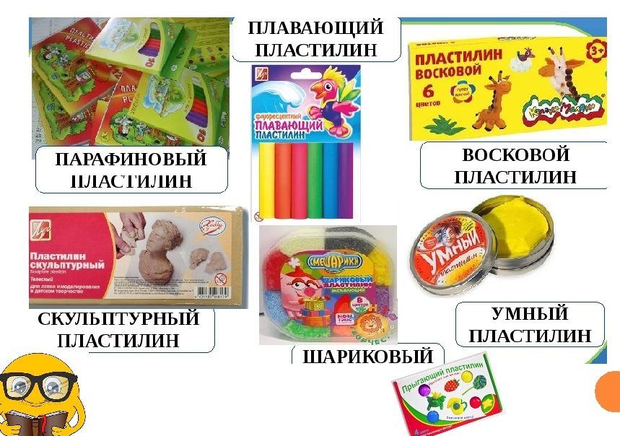
ВИДЫ ПЛАСТИЛИНА

Slide 9
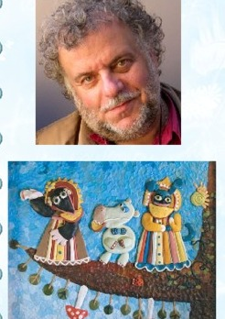
Интересные факты
В 1981 году Александр Татарский снял мультфильм под названием «Пластилиновая ворона».
На создание чудесного мультфильма ушло 800 кг пластилина. А в Петербурге появился памятник «Пластилиновой вороне».

Slide 10
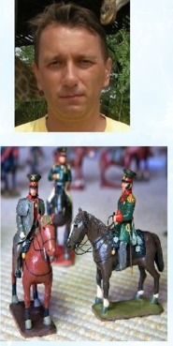
Россиянин Сергей Киселев слепил уникальную коллекцию солдатиков, над которой работал более 30 лет. Около 2000 тысяч фигурок из пластилина вылеплены с «точностью до пуговки» и в соответствии с историческими документами.

Slide 11
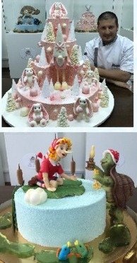
А какие удивительные лепные торты изготавливает кондитер Ринат Акзамов из кондитерской мастики, это тот же самый пластилин, только съедобный. Чтобы творить такие чудеса, кондитер долго учился работать с обычным пластилином.

Slide 12
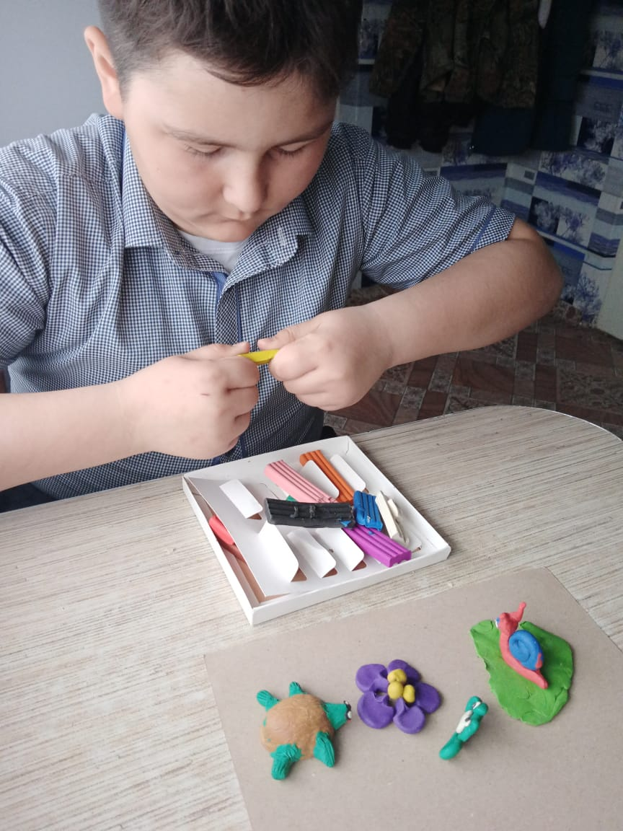
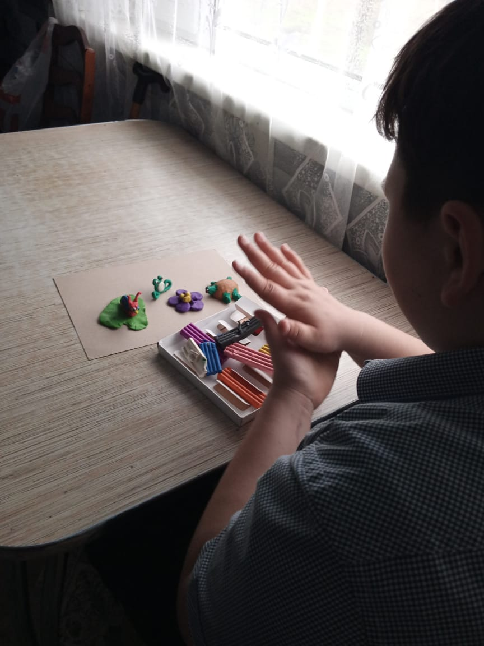

Slide 13
Вывод
В ходе исследовательской деятельности я понял, что игра с пластилином очень интересное и забавное времяпровождение, которое учит человека мастерству лепки.
Я тоже хочу, в будущем, научиться делать украшения на торты из мастики, как знаменитый кондитер Ринат Акзамов.

Slide 14
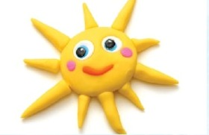
Спасибо за Внимание

